Slide 1

Minicurso python – sasi - 2014 prof. EDKALLENN LIMA Bacharel em Sistemas de informação (UFAC) especialista em desenvolvimento web e computação forense.
Sistemas de Informação - Uninorte
2º Semestre de 2014.
SASI 2014

Slide 2
Minicurso de Python – para programadores
Prof. Edkallenn Lima
edkallenn@yahoo.com.br (somente para dúvidas)
Blogs:
http://professored.wordpress.com (Computador de Papel – O conteúdo da forma)
http://professored.tumblr.com/ (Pensamentos Incompletos)
http://umcientistaporquinzena.tumblr.com/ (Um cientista por quinzena)
http://eulinoslivros.tumblr.com/ (Eu Li nos Livros)
http://linabiblia.tumblr.com/ (Eu Li na Bíblia)
Redes Sociais:
http://www.facebook.com/edkallenn
http://twitter.com/edkallenn
https://medium.com/@edkallenn
Pinterest: https://www.pinterest.com/edkallenn/
Instagram: http://instagram.com/edkallenn ou @edkallenn
LinkedIn: br.linkedin.com/in/Edkallenn
Foursquare: https://pt.foursquare.com/edkallenn
Telefones:
68 8401-2103 (VIVO) e 68 3212-1211.
Os exercícios devem ser enviados SEMPRE para o e-mail: edkevan@gmail.com ou para o e-mail: edkallenn.lima@uninorteac.com.br

Slide 3

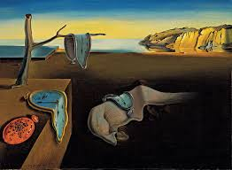
Agenda
Instalando em Ambiente Windows
Testando a Instalação
Instalando em Linux
Abrindo em modo iterativo
Testando...

Slide 4
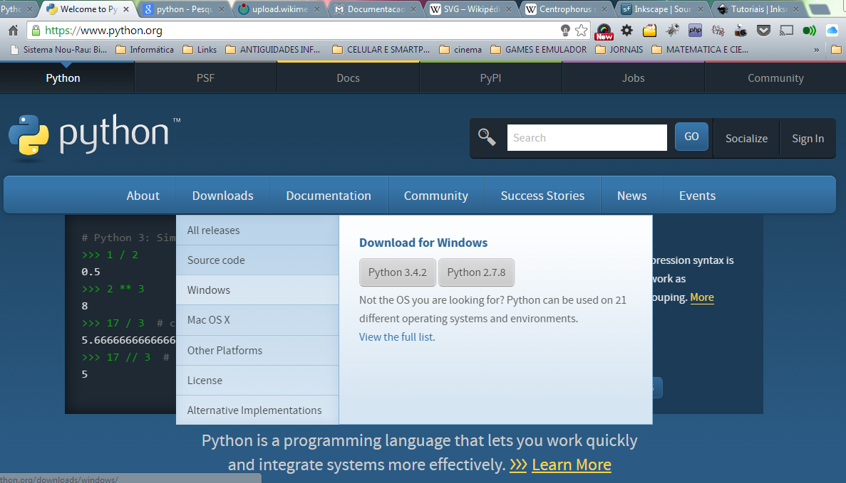
Instalando em ambiente Windows

Slide 5
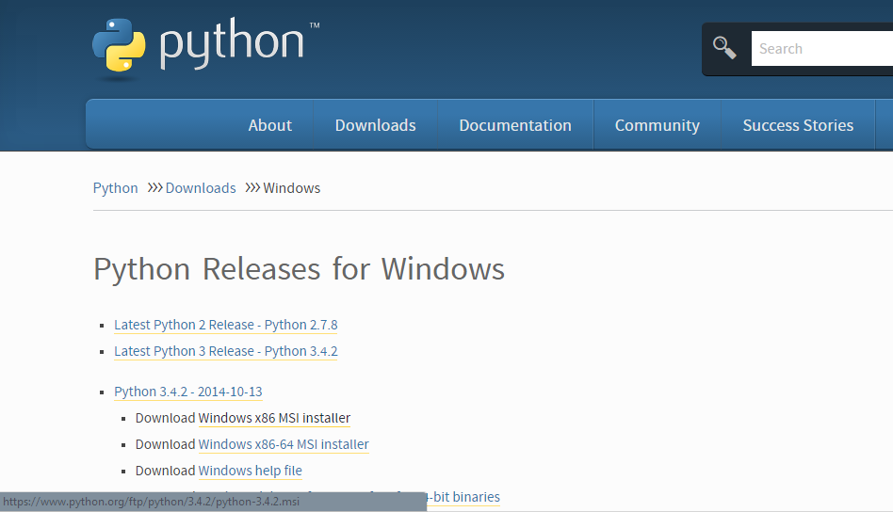

Slide 6
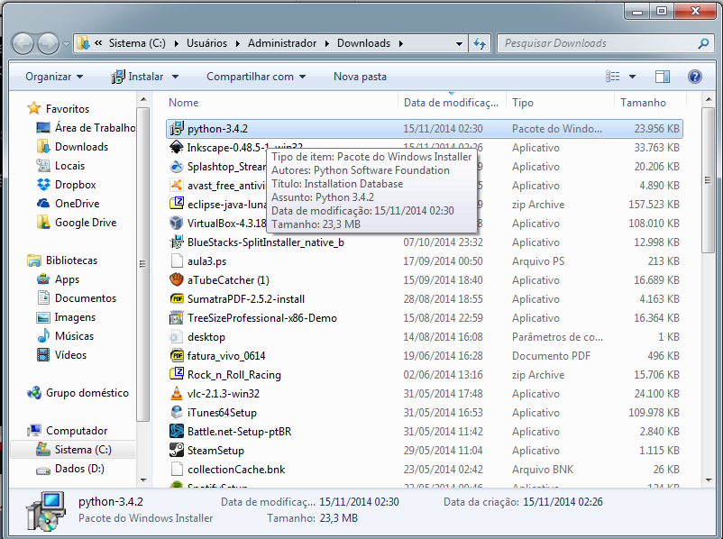

Slide 7
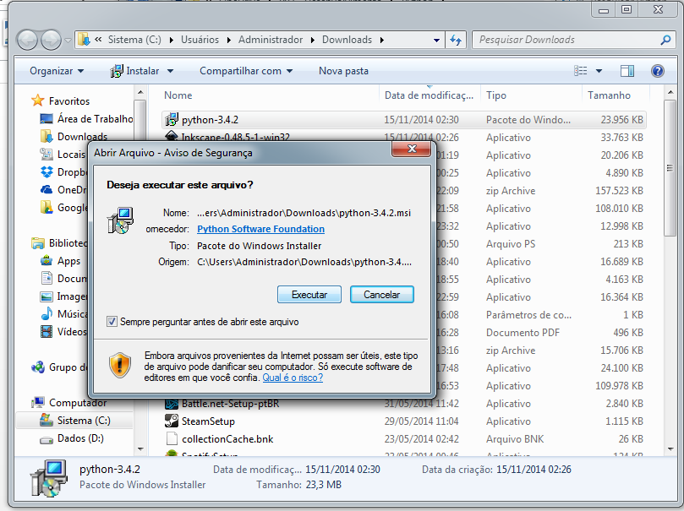

Slide 8
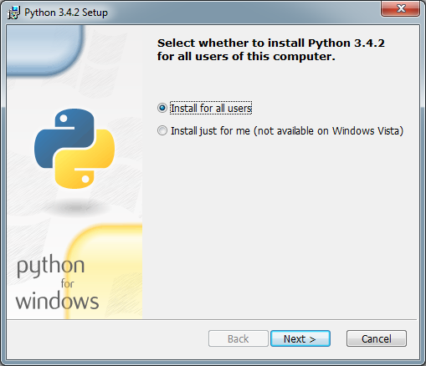
Instalação Python - Windows

Slide 9
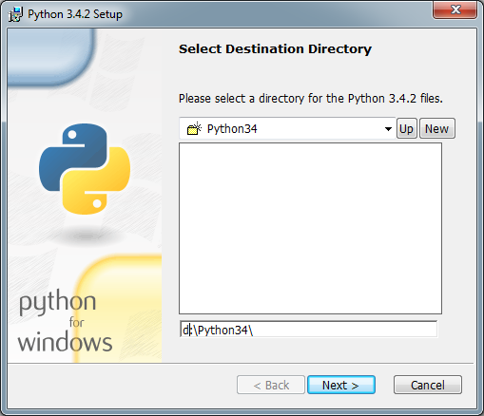
Instalação Python - Windows

Slide 10
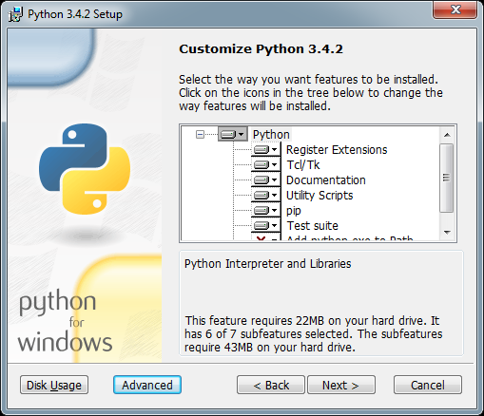
Instalação Python - Windows

Slide 11
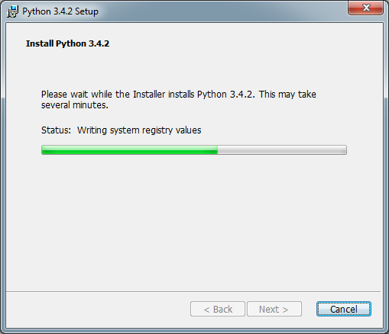
Instalação Python - Windows

Slide 12
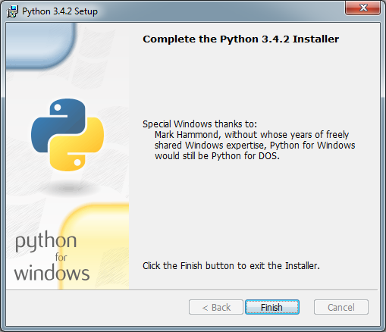
Instalação Python - Windows

Slide 13
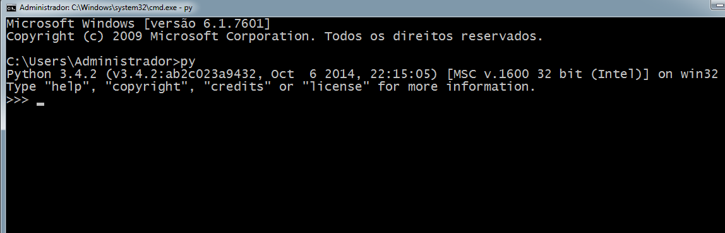
Instalação Python – Windows – Testando a instalação

Slide 14
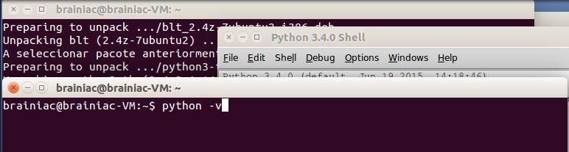
Instalando em Linux(ubuntu)
A grande maioria das distribuições Linux existentes hoje já disponibilizam o interpretador Python pré-instalado ou pacotes binários que podem ser facilmente instalados.
Para verificar, abra seu terminal e digite: python -v

Slide 15
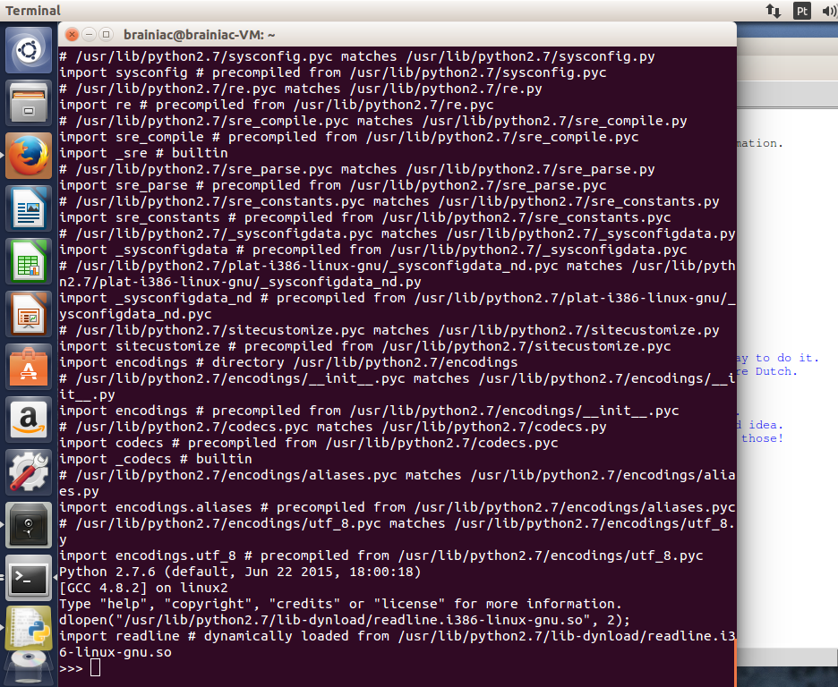

Slide 16
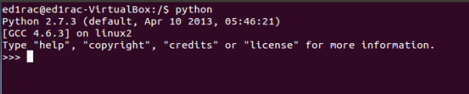
Abrindo o modo interativo...

Slide 17
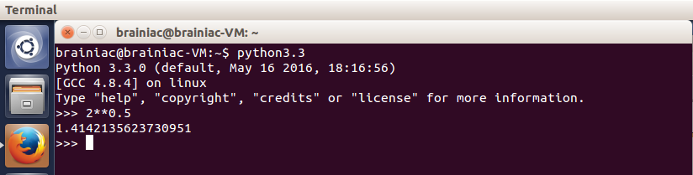
Testando...

Slide 18


Perguntas e Discussão

